Slide 1
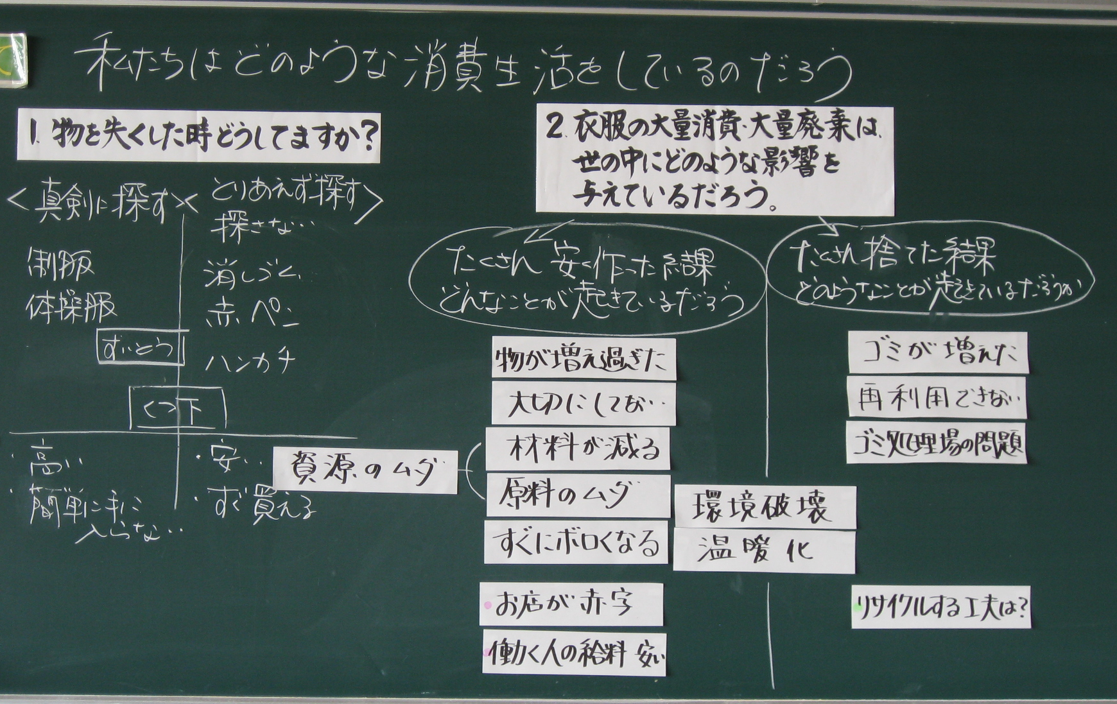

Slide 2
１．なぜ私たち消費者は、
大量消費・大量廃棄（使い捨て）を
してしまうのだろう？

Slide 3
宣伝の力
新聞折り込み広告の写真等

Slide 4
買いたくなる原因
安さ
便利さ
流行・宣伝効果
必要だから買う
（ないと困る）
欲しいから買う
（なくても困らない）
これを
どうとらえるか？

Slide 6
２．大量消費・大量廃棄に対して
どのような解決方法があるだろう。
どうすれば、
ごみを増やさずにすむのだろう。

Slide 7
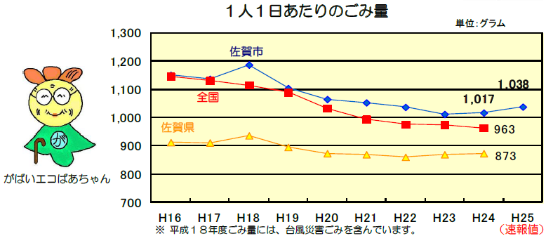
佐賀県
約１ｋｇ
佐賀市
佐賀市
エコプラザ

Slide 8
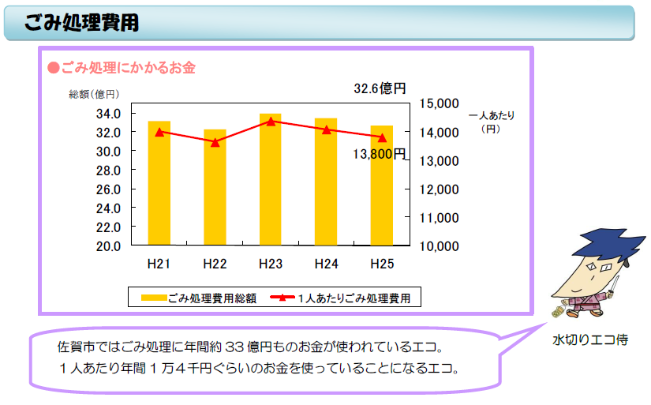
佐賀市
エコプラザ
佐賀市
１年間で一人
約１４．０００円

Slide 9
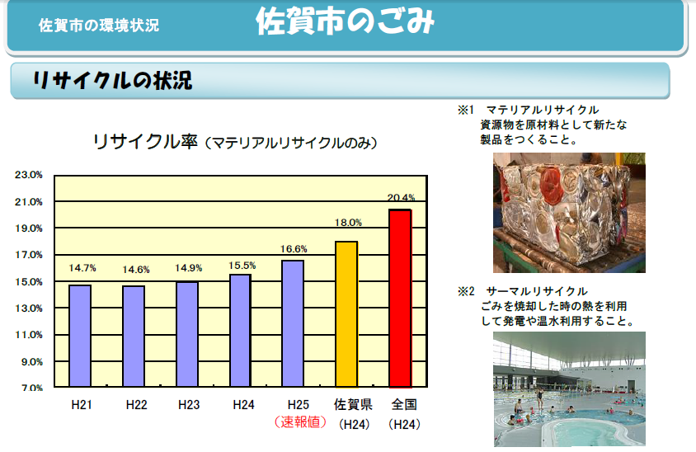
佐賀県
２０％
１８％
佐賀市
エコプラザ

Slide 10
１ 個人で考える・・・ワークシートに記入
２ 班で考える
①ふせん（２枚ずつ）に書く。
②１人ずつ読みながら、班の台紙に貼る（上）。
☆じゃんけんで勝った人から時計回りに
③班で出た意見を似たもの同士グループ分け
して、名前を付ける。
３ 代表が班で出た意見を発表する

Slide 11
衣服のリサイクル率は低い。なぜだろう。
品目別リサイクル率のグラフ
リサイクル

Slide 12
古着として利用
ウエス・綿
・フエルト
などに

Slide 13
○Ｔシャツ１枚の分の綿花を生産するには
スプーン１０杯（約３０ｇ）の農薬が必要
○ジーンズ１枚の分の綿花を生産するには
８００リットルの水必要
リサイクルすると、この「農薬」や「水」は不要
リサイクル

Slide 14
循環型社会づくりのための４Ｒ
Ｒｅｄｕｃｅ【リデュース】：ごみの発生を減らす
Ｒｅｆｕｓｅ【リフューズ】：無駄な物は買わない
Ｒｅｕｓｅ【リユース】：くり返し使う
Ｒｅｃｙｃe【リサイクル】：資源を回収し再生
して利用する。（作りかえる）

Slide 15
物の流れ
再生
利用さ
れない
生産者
・販売者
回収
生産・販売
分別
購入
捨てる
消費者
消費

Slide 16
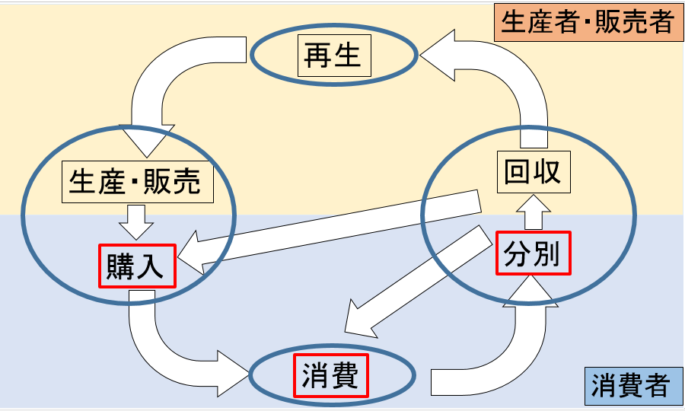
リサイクル（Recycle）
作りかえる
循環型社会づくりのための４Ｒ
物の流れ
リデュース（Reduce）
（ごみの発生を減らす）
リユース（Reuse）
くり返し使う
リフューズ（Refuse）
無駄な物を買わない）

Slide 17
「循環型社会」
限りある資源を
むだなくくり返し使い、
同時に環境汚染を
少なくしていく社会

